Slide 1
rCGH

Slide 2
Pipeline
La ploidie a priori et le génome de référence peuvent être spécifiés
Lisse les outliers, génère des scores de variabilité
Segmentation par DNAcopy,
Estimation simple du nombre de copies
Normalisation par modèle de mélange
Fichier exporté par ChAS
Contient les données re-échelonnées
Contient les données recentrées et segmentées
Contient les données recentrées et segmentées
Les données sont attribuées aux gènes correspondants; Il est possible de visualiser les gènes spécifiés.

Slide 3
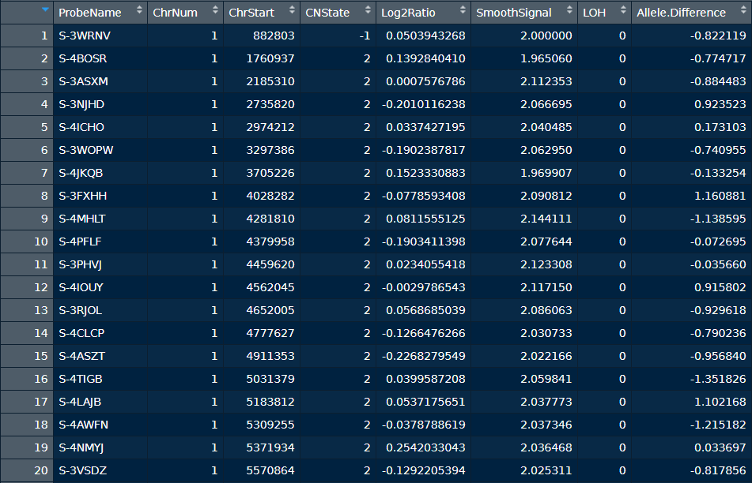
Input

Slide 4
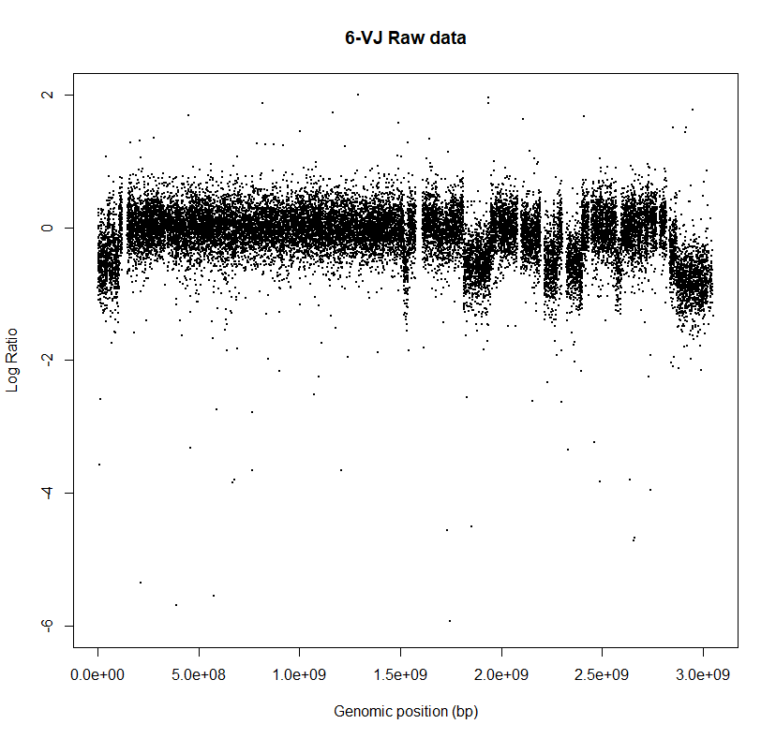
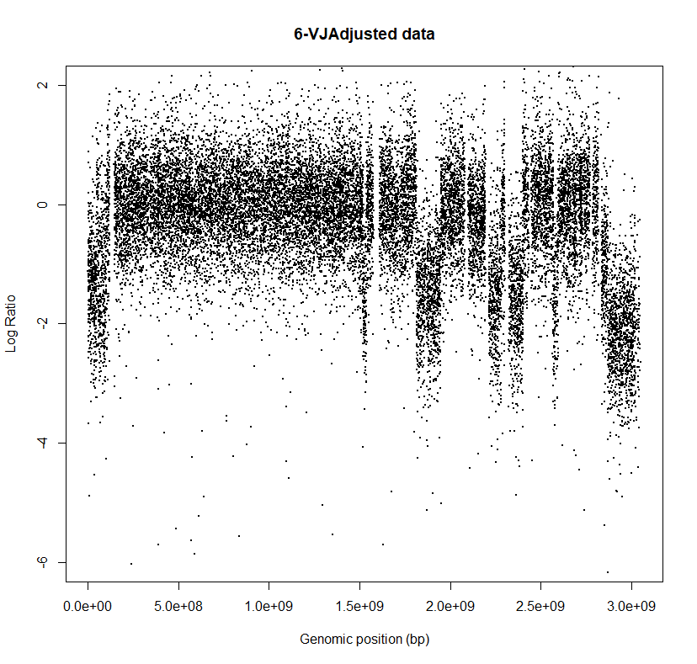
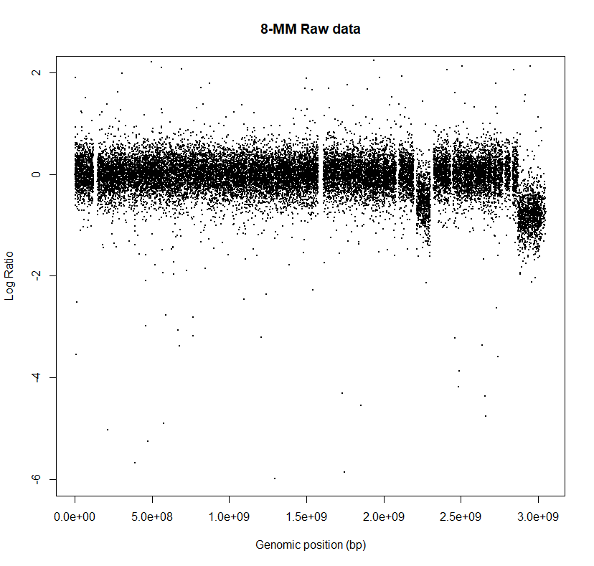
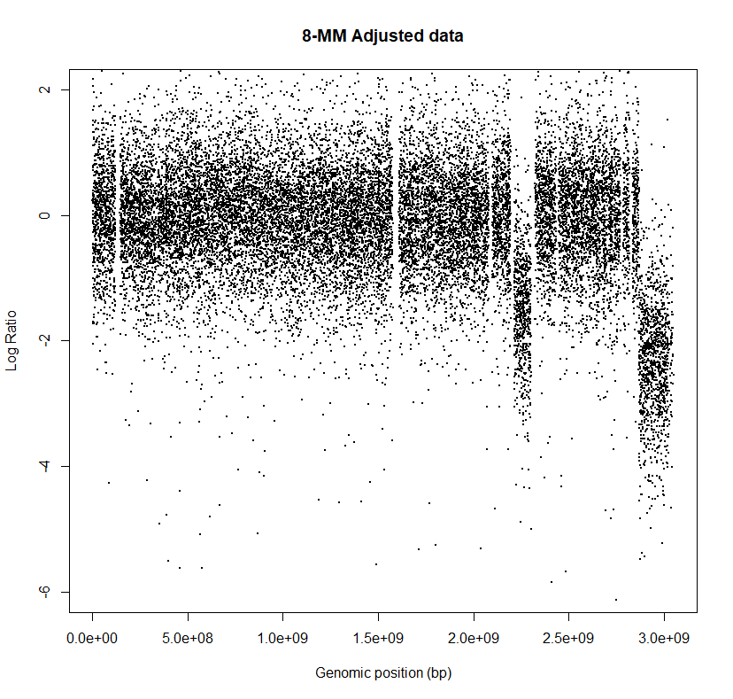
Rescaling
adjustSignal(data, nCores=1, suppOutliers=TRUE)
Étape conçue pour traiter les données Agilent -> seul le rescaling du LRR est nécessaire dans notre cas

Slide 5
Rescaling
adjustSignal(data, nCores=1, suppOutliers=TRUE)
Étape conçue pour traiter les données Agilent -> seul le rescaling du LRR est nécessaire dans notre cas

Slide 6

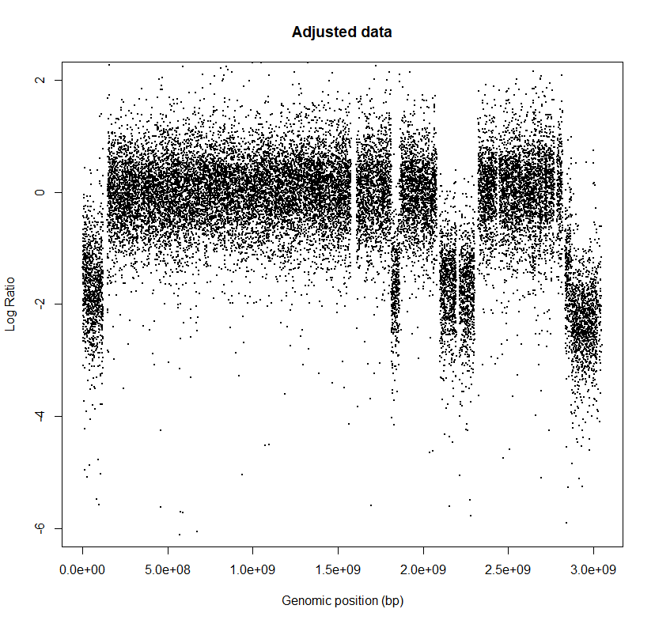
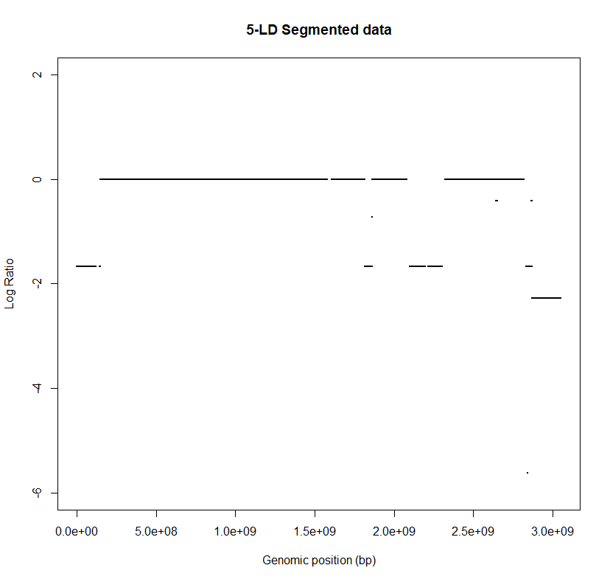
Segmentation DNAcopy
segmentCGH(data, nCores=1, Smooth=TRUE, UndoSD, minLen=10)

Slide 7
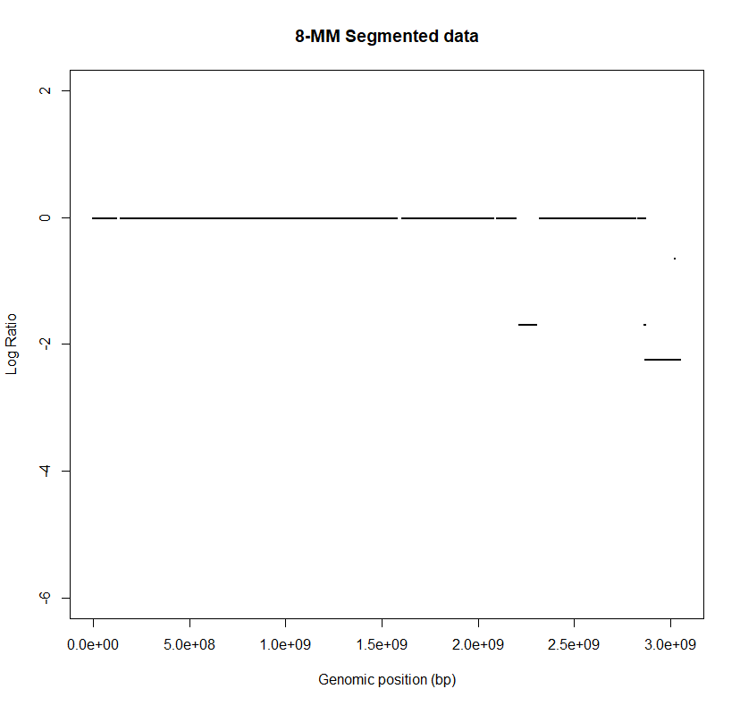
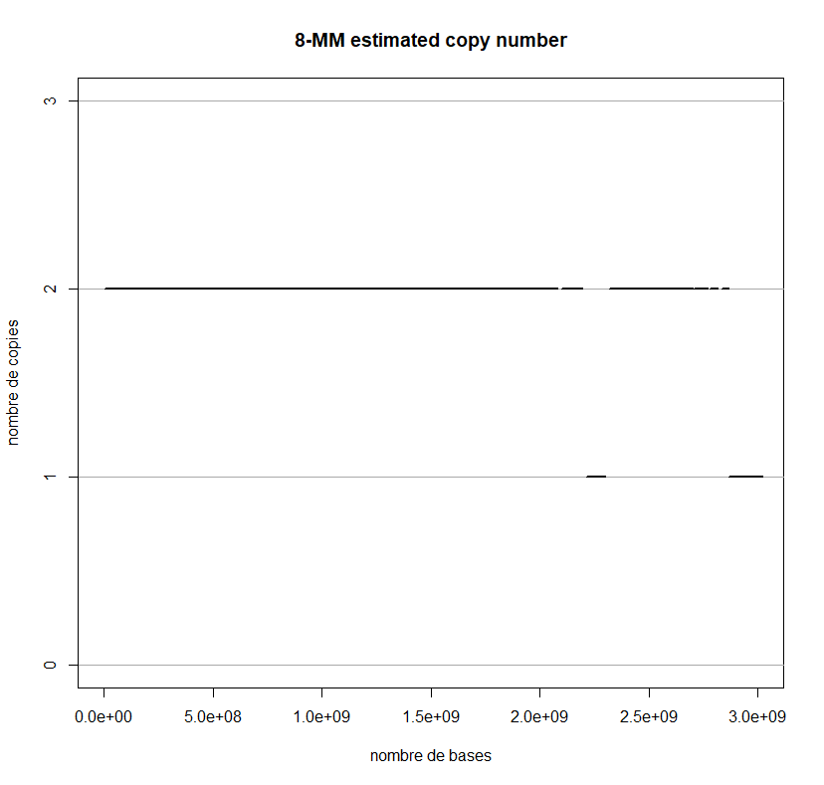
Segmentation DNAcopy
Estimation du nombre de copies
Cette étape est additionnelle à la segmentation. La ploïdie « A priori » peut être renseignée au début du pipeline.

Slide 8
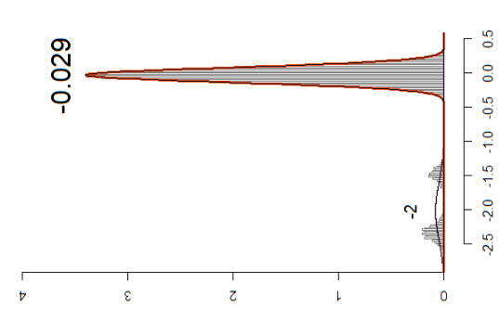
Deuxième normalisation (modèle de mélange)
EMnormalize(data)
Le niveau zéro est estimé en cherchant la plus grande densité de segments. Un modèle de mélange la calcule. La valeur du pic trouvé est ensuite soustraite à toutes les valeurs.

Slide 9
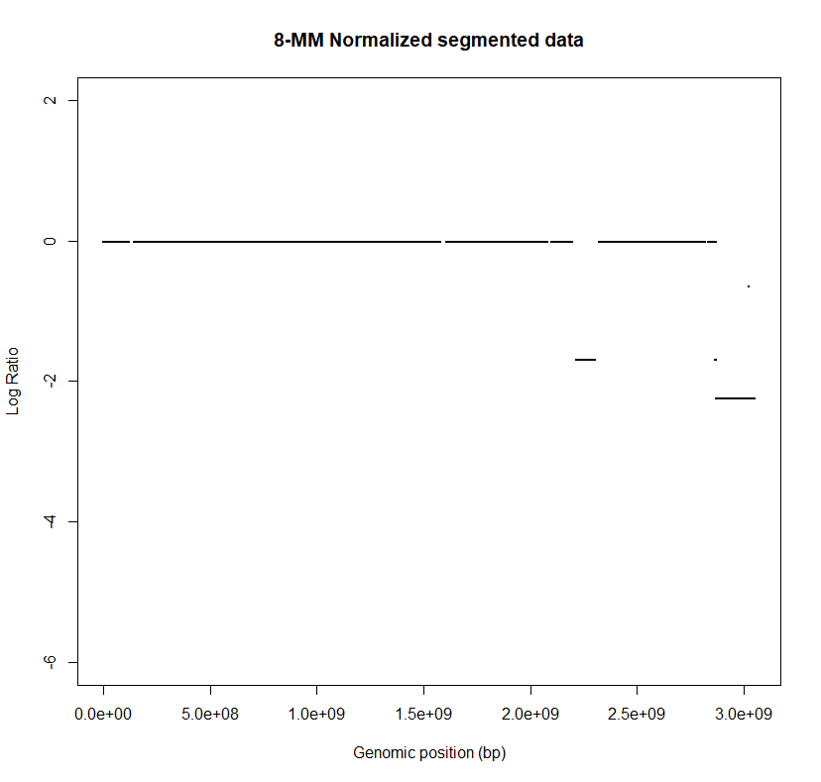
Deuxième normalisation (modèle de mélange)
EMnormalize(data)
Le niveau zéro est estimé en cherchant la plus grande densité de segments. Un modèle de mélange la calcule. La valeur du pic trouvé est ensuite soustraite à toutes les valeurs.
(Ici, la normalisation est presque invisible)
+0,029

Slide 10
Conclusion
Rescaling des données
Segmentation DNAcopy
Estimation (simple) du nombre de copies
Recentrage par modèle de mélange
Visualisation interactive des données et mapping des gènes sur ces dernières

